Slide 1
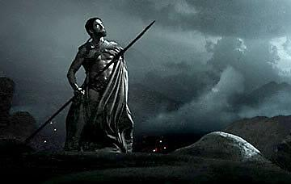
DEPARTAMENTO DE CIENCIAS HUMANAS Y SOCIALES
CARRERA DE LICENCIATURA EN CIENCIAS DE LA ACTIVIDAD FÍSICA, DEPORTES Y RECREACIÓN
TESIS PREVIO A LA OBTENCIÓN DEL TÍTULO DE LICENCIADO EN CIENCIAS DE LA ACTIVIDAD FÍSICA, DEPORTES Y RECREACIÓN
AUTOR: PRIETO CARRILLO LUIS GONZALO
TEMA: “ESTUDIO COMPARATIVO DE LA FUERZA ABSOLUTA Y RELATIVA DE LOS MÚSCULOS EN LOS DIFERENTES PLANOS MUSCULARES Y SU INCIDENCIA CON EL DESARROLLO MUSCULAR DEL EQUIPO DE FÍSICULTURISMO DE LA ESPE. PROPUESTA ALTERNATIVA.”

Slide 2
1.5VARIABLES DE INVESTIGACIÓ 1.5.1 OPERACIONALIZACIÓN DE VARIABLES
VARIABLE | DEFINICIÓN | DIMENSIONES | SUB DIMENSIONES | INDICADORES
FUERZA ABSOLUTA Y RELATIVA | Se refiere a la capacidad de un atleta a ejercer la máxima fuerza si tener en cuenta el peso corporal. La fuerza relativa representa el cociente entre la fuerza absoluta del atleta y su peso corporal | FUERZA MÁXIMA PESO CORPORAL | ADAPTACIÓN ANATÓMICA HIPERTROFIA GRUESO DELGADO | 1RM Peso total alcanzado. Cantidad en Kilogramos

Slide 3
VARIABLE | DEFINICIÓN | DIMENSIÓN | SUB DIMENSIÓN | INDICADOR
DESARROLLO MUSCULAR | Se manifiesta a través del aumento de la sección fisiológica transversal de los músculos provocados por el engrosamiento de las fibras musculares y por el aumento del número de capilares en el tejido muscular.es una adaptación morfológica que se observa con el entrenamiento de la fuerza. Esta es el resultado de una síntesis proteica más acentuada, en la que se multiplican, sobre todo en las proteínas del complejo actina – miosina. (Weinneck, 2005) | HIPERTROFIA/ HIPERPLASIA | SARCÓMERA SARCOPLASMÁTICA | Test Antropométricos.

Slide 4
PLANTEAMIENTO DEL PROBLEMA
La fuerza absoluta se refiere a la capacidad de un deportista a ejercer la máxima fuerza sin tener en cuenta su peso corporal, al tomar en cuenta el peso corporal damos como resultado la fuerza relativa.

Slide 5
FORMULACIÓN DEL PROBLEMA
¿CÓMO INCIDE LA FUERZA ABSOLUTA Y RELATIVA DE LOS MÚSCULOS EN LOS DIFERENTES PLANOS MUSCULARES CON EL DESARROLLO MUSCULAR DEL EQUIPO DE FÍSICO CULTURISMO DE LA ESPE?

Slide 6
OBJETIVOS
OBJETIVO GENERAL
Determinar mediante un estudio comparativo la fuerza absoluta y relativa de los músculos en los diferentes planos musculares y su incidencia con el desarrollo muscular del equipo de Físiculturismo de la ESPE

Slide 7
OBJETIVOS ESPECÍFICOS
Determinar el nivel de fuerza absoluta de los músculos en los diferentes planos musculares del equipo de físico culturismo de la ESPE.
Determinar el nivel de fuerza relativa de los músculos en los diferentes planos musculares del equipo de físico culturismo de la ESPE.
Determinar el desarrollo muscular en los diferentes planos musculares del equipo de físico culturismo de la ESPE.
Establecer la comparación de incidencia de la fuerza absoluta y relativa de los músculos en los diferentes planos musculares del equipo de físico culturismo de la ESPE.

Slide 8
HIPÓTESHIS
HIPÓTESIS DE TRABAJO:
Hi: La fuerza absoluta y relativa incide en el desarrollo muscular de los fisicoculturistas de la ESPE.
HIPÓTESIS OPERACIONALES:
Hi1 A mayor Fuerza absoluta mayor desarrollo muscular de los fisicoculturistas de la ESPE.
Hi2: A mayor Fuerza relativa mayor desarrollo muscular de los fisicoculturistas de la ESPE.

Slide 9
HIPÓTESIS NULA:
Ho: La fuerza absoluta y relativa no inciden en el desarrollo muscular de los fisicoculturistas de la ESPE

Slide 10
VALORACIÓN DEL ENTRENAMIENTO DE LA FUERZA
FUERZA es la capacidad mental y física que tiene todo ser vivo para vencer un obstáculo.
La fuerza es un componente fundamental para desarrollar el entrenamiento deportivo y repercute en el rendimiento del mismo ya sean estas deportivas o de la vida cotidiana.

Slide 11
DEFINICIÓN DE LOS DISTINTOS TIPOS DE FUERZA
Fuerza absoluta:
es la capacidad potencial del esfuerzo sim tomar en cuenta el peso corporal.
Cuando la F es mayor al Pc = +
Cuando la fuerza es – al peso corporal = -
Fuerza relativa:
cuando se manifiesta en relación con el peso corporal.
Fr=Fa y Fr

Slide 12
LA HIPERTROFIA
Es el crecimiento de la masa muscular y tiene su explicación .
Crecimiento de las mío fibrillas
Crecimiento del tejido capilar
Crecimiento de la vascularización

Slide 13
VALORACIÓN Y CONTROL DEL ENTRENAMIENTO DE LA FUERZA
Se basa en el control de cargas en función al porcentaje del peso corporal del deportista. O bien de la máxima carga que se puede levantar una sola vez (test de 1 RM).

Slide 14
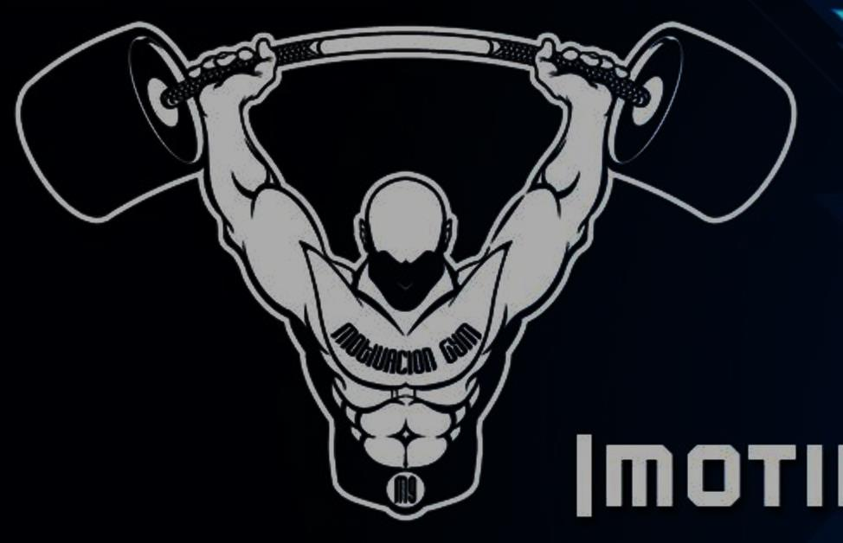
LA PROGRAMACIÓN DEL ENTRENAMIENTO DE LA FUERZA
La programación es una forma organizada de conseguir las metas que nos proponemos.
Esto quiere decir que la programación debe asegurar, por una parte, la unidad del proceso de entrenamiento y, por otra, la flexibilidad del mismo

Slide 15
VARIEDADES DE TRABAJO MUSCULAR
Trabajo de fuerza máxima (total)
Trabajo de resistencia a la fuerza
Trabajo combinado

Slide 16
METODOLOGÍA DE LA INVESTIGACIÓN
TIPO DE INVESTIGACIÓN
La presente investigación es un estudio descriptivo con técnica de observación científica, con la finalidad de demostrar la incidencia de la fuerza absoluta y relativa en el desarrollo muscular, sobre la base de resultados obtenidos en los test del programa, para lo cual será necesario diseñar instrumentos de observación.

Slide 17
POBLACIÓN Y MUESTRA
La población que participará en el presente estudio científico estará constituida el equipo Elite competitivo de Fisicoculturismo de la ESPE .El universo de estudio para esta investigación lo conformarán 8 deportistas.

Slide 18
EQUIPO DE FISICO CULTURISMO DE LA ESCUELA POLITECNICA DEL EJERCITO.
 | FEMENINO
1 | FRASISS CALUPIÑA
2 | PINDO DIANA
3 | NATY BOHORQUEZ
4 | REINA MARÍA JOSÉ
 | MASCULINO
5 | LASTRA RUDY
6 | SANTIAGO ANFRADE
7 | RAMÓN JAIRO
8 | DÍAZ GREGORY

Slide 19
TEST DE PESO Y TALLA E ÍNDICE DE MASA CORPORAL Y DE ANTROPOMETRIA
Peso Corporal: el peso corporal de los deportistas fue determinado mediante una balanza mecánica electrónica.
Índice de Masa Corporal (IMC): el IMC de los deportistas fue determinado mediante la ecuación peso corporal (kg) / talla (m)2.
Antropometría: se los realizo en el laboratorio de la Dra. Carnita Quispe con los instrumentos de evaluación necesarios .

Slide 20
Clasificación | IMC (kg/m²)
 | Valores principales | Valores adicionales
Infra peso | <18,50 | <18,50
Delgadez severa | <16,00 | <16,00
Delgadez moderada | 16,00 - 16,99 | 16,00 - 16,99
Delgadez aceptable | 17,00 - 18,49 | 17,00 - 18,49
Normal | 18,50 - 24,99 | 18,50 - 22,99
 |  | 23,00 - 24,99
Sobrepeso | ≥25,00 | ≥25,00
Pre obeso | 25,00 - 29,99 | 25,00 - 27,49
 |  | 27,50 - 29,99
Obeso | ≥30,00 | ≥30,00
Obeso tipo I | 30,00 - 34,99 | 30,00 - 32,49
 |  | 32,50 - 34,99
Obeso tipo II | 35,00 - 39,99 | 35,00 - 37,49
 |  | 37,50 - 39,99
Obeso tipo III | ≥40,00 | ≥40,00

Slide 21
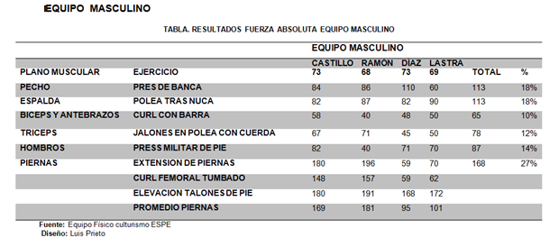
ANÁLISIS DE LA FUERZA ABSOLUTA EN LOS DIFERENTES PLANOS MUSCULARES

Slide 25
CONCLUSIONES
La aplicación del test para determinar la fuerza absoluta masculino de los diferentes planos musculares determino que el grupo muscular brazos es el más débil con un 10% a 12% de la fuerza total.
La aplicación del test para determinar la fuerza absoluta femenino de los diferentes planos musculares determino que el grupo muscular hombros brazos es el más débil con un 8% a 12% de la fuerza total.
En la determinación de la fuerza relativa al equipo masculino se pudo comprobar que plano muscular antebrazos tiene una fuerza negativa en relación a su peso corporal.
En la determinación de la fuerza relativa al equipo femenino se pudo comprobar que plano muscular antebrazos, pecho espalda bíceps, tienen una fuerza negativa en relación a su peso corporal.

Slide 26
RECOMENDACIONES
Los test de evaluación para determinar la fuerza absoluta y relativa siempre deben ser aplicados a lo largo de proceso
Los planos musculares más débiles se deben dar principal importancia a en los entrenamientos.
Siempre el los deportistas tiene que ser evaluado y guiado por el entrenador para corregir los recorridos del plano muscular que se esta trabajado trabajando.

Slide 27
fin

